Slide 1
第一章：
电路的基本概念、定律和
分析方法

Slide 2
答疑QQ群 96671264
《计算机电路》课程形成性评价成绩构成
1.记分作业：指定5次平时作业为记分平时作业，每次满分2分，共计10分。（任课教师依据学生每次完成记分作业的质量进行成绩评定，评定等级为：A、B、C、D、E，权重分别为：1、0.9、0.8、0.7、0.6。每次不交作业记0分，作业数量不足按最低挡记）。

Slide 3
2.课堂评价：
（1）学生出勤情况：指定10次平时出勤为记分平时出勤，每次出勤记0.5分，满分共计5分。
（2）课堂表现情况：参与课堂讨论表现好、课上积极与授课教师保持互动、积极回答问题、积极参加电工电子竞赛.....等等，每次记0.5分，满分5分。
3.阶段性测验：课程在第十周进行期中考试，考察学生掌握基本知识和基本技能的程度。满分10分。

Slide 4
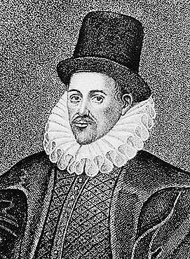
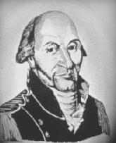
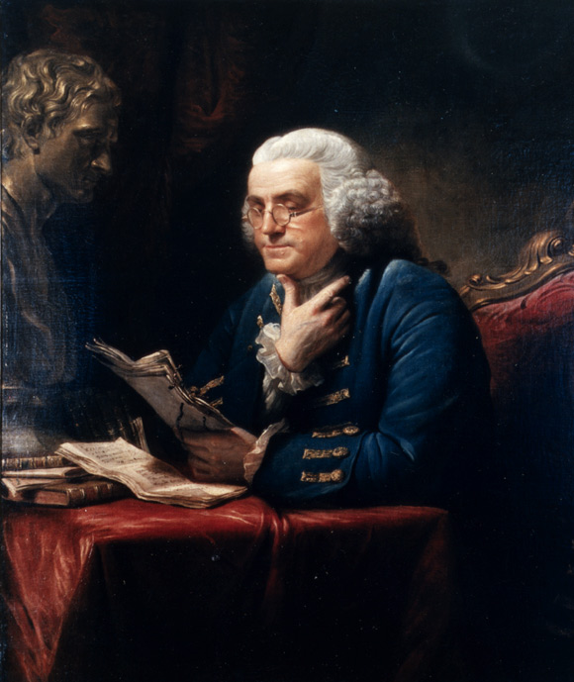
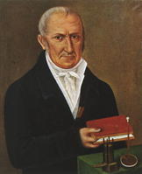
0.1 电磁理论及相关科学技术的发展简史
一、电磁学发展简史
1600年
英国物理学家吉尔伯特因发表《论磁》一书而被誉为“电学之父”。
1785年
法国物理学家库仑得出了历史上最早的静电学定律——库仑定律。
1746年
美国科学家富兰克林开始研究电现象，进一步揭示了电的性质，并提出了电流。
1800年
意大利物理学家伏特制成伏特电池。为动电研究打下基础，推动了电学的发展。

Slide 5
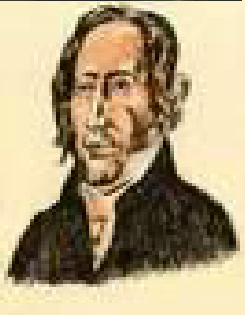
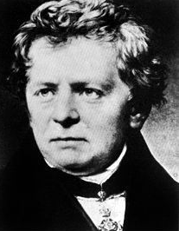
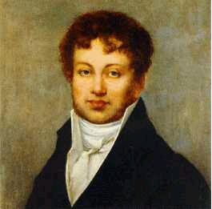
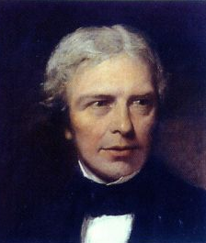
1820年
丹麦物理学家奥斯特发现电流的磁效应。在电与磁之间架起了一座桥梁，这为电磁学的发展打下了基础。
1826年
德国科学家欧姆在多年实验基础上，提出了著名的欧姆定律。
1831年
英国物理学家法拉第发现电磁感应现象。这具有划时代的意义，开创了电气化时代的新纪元。
1825年
法国物理学家安培提出安培定律，为电动机的发明作了理论上的准备。奠定了电动力学的基础。

Slide 6
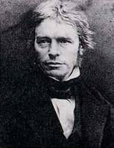

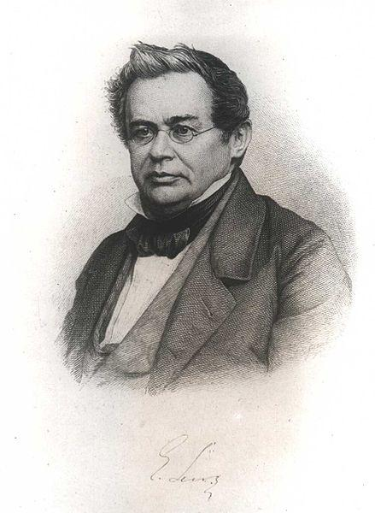
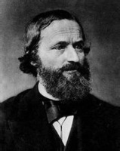
1832年
美国科学家亨利发现了电的自感现象。亨利还发明了继电器、无感绕组等。
1837年
美国人 莫尔斯 发明了有线电报，有线电报的发明具有划时代的革命意义。
1833年
俄国物理学家楞次发现了确定感生电流方向的定律──楞次定律。说明电磁现象也遵循能量守恒定律。
1845年
德国物理学家基尔霍夫提出了电路中的基本定律——基尔霍夫定律。基尔霍夫被称为“电路求解大师”。

Slide 7

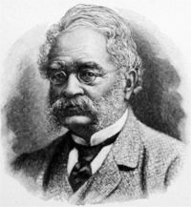
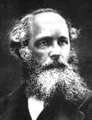
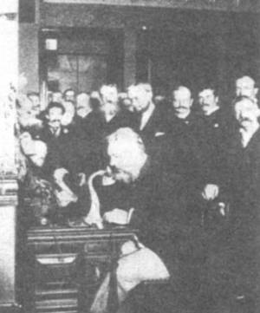
1853年
德国物理学家
亥姆霍兹提出
电路中的等效
发电机原理。
论证了能量转
换的规律性。
1866年
德国工程师
西门子提出了
发电机的原理，完成了第一台
直流发电机，
从此电气化时
代开始了。
1864年
英国特理学家
麦克斯韦预言
了电磁波的存
在，为电路理
论奠定了坚定
的基础。
1876年
美国科学家
贝尔发明了
电话，实现
了通信技术
的飞跃。

Slide 8
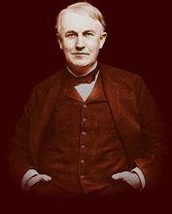
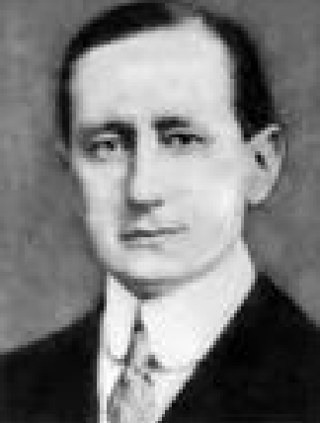
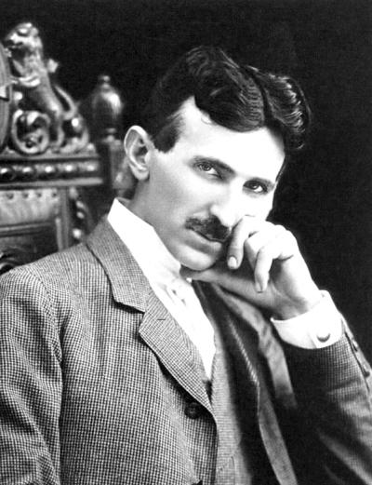
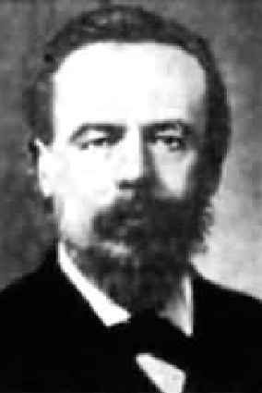
1879年
美国发明家
爱迪生发明
了灯泡。开
启了人类史
上的“电力
时代”。
1894年
意大利物理
学家马可尼
和俄国工程
师波波夫
分别发明了
无线电。开
创了人类通
讯的新纪元。
1887年
美籍发明家特斯拉发明了交流电电力系统，并制造出第一
台交流发电机。

Slide 9
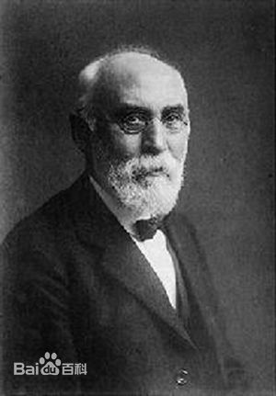
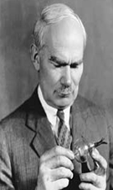
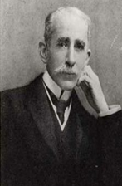
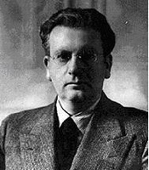
二、电子技术发展简史
1895年
荷兰物理学家
洛伦兹提出了
著名的洛伦兹
力公式，他是
经典电子论的
创立者。
1906年
美国德福雷
斯特发明了
电子三极管。
1925年
英国贝尔德
发明了电视。
1936年，黑
白电视机问
世。
1904年
英国弗莱明
发明了电子
二极管。

Slide 10
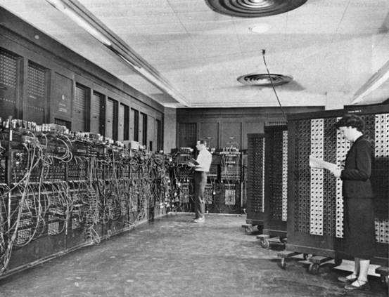
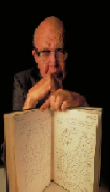
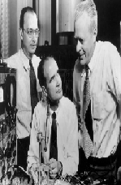

1946年
第一台电子管
计算机在美国
宾夕法尼亚大
学制成。
1958年
美国基尔比发明了集成电路，开创了电子技术的新纪元。
1981年
美国比尔·
盖茨正式
推出了IBM
个人电脑。
1947年
美国肖克莱、
巴丁、布拉
顿三人发明
了晶体管。

Slide 11
0.2计算机电路理论的发展历史和最新动态
电路理论起源于物理学中电磁学的一个分支，若从欧姆定律
(1826年)和基尔霍夫定律(1845年)的发表算起，至今已走过了一百
多年的发展历程。目前已发展成为一门体系完整、逻辑严密、具
有强大生命力的学科领域。电力和电信工程的发展要求对信号的
传输进行系统的研究，并按照给定的特性来设计各种电路，促进
了电路理论的早期发展。第二次世界大战中雷达和近代控制技术
的出现，对电路理论的发展起了推进作用。
20世纪30年代开始，电路理论已形成为一门独立学科，建立
了各种元器件的电路模型。50年代末，电路理论在学术体系上基本完善，这个阶段称为经典电路理论。
20世纪60年代以后的电路理论为近代电路理论。

Slide 12

一、 经典电路理论和近代电路理论
1. 经典电路理论(二十世纪初至20世纪50年代末)
由时域分析发展到频域分析与电路设计。
2. 近代电路理论(20世纪60年代以后)
其主要特点:
(1)图论引入电路理论。
(2)出现大量新的电路元件、有源器件。
(3)电路分析和设计在计算机上的应用。
二、 电路理论研究问题
1. 电路分析
2. 电路综合与设计
3. 电路的“故障诊断”
三、 研究热点与前沿课题
电路的故障诊断与自动检测、有源与开关电容电路、微电子
电路设计与应用、非线性电路的分析综合、器件建模和新器件
的创制、电路的数学综合、人工神经网络等。

Slide 13
1.1电路中的电流、电压、电动势及功率
1.1.1 电路和电路模型
电路是由电源、负载、导线和控制设备按一定方式连接组成的电流通路。
电源是将非电能转换成电能的装置，非电能有：化学能、机械能、原子能、太阳能等。
负载吸收或转换电能为非电能，常见的负载有：电灯、电热器、电动机、家电等。
模拟电路是用电信号模拟温度、速度以及压力等连续变化的物理量；而数字电路的电信号是不连续的。

Slide 14
电路的功能分为两类：一类是实现电能的传输与转换；另一类是实现信号的传递和处理。
电路有三个基本工作状态：通路、开路和短路。
电路模型是用理想元件近似地替代实际元件所组成的电路。理想元件有电阻、电感、电容以及电压源和电流源。

Slide 15
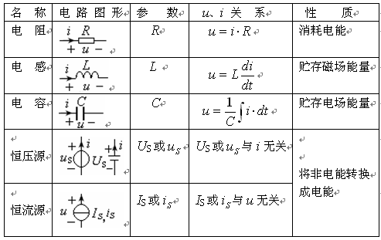
表1-1 典型的电路元件

Slide 16
1.1.2电流
电荷在电场的作用下做有规则的定向运动形成了电流。
大小和方向不变电流的是直流，用大写字母I表示；变化的电流用小写字母i表示。
在1秒时间内通过导体横截面的电荷量为1库仑时，电流（强度）为1安培。
常用的电流单位有：1A = 10³mA = 10⁶μA
1KA = 10³A

Slide 17
1.1.3电压与电动势、电位与参考点
电压Uab等于电场力把单位正电荷从a点经负载移到b点所做的功。
电动势Eab等于电源力把单位正电荷从负极b点经电源内部移到正极a点所做的功。
大小和方向不变的电压为直流电压用大写字母U表示。变化的电压用小写字母u表示。
电压和电动势的单位相同。电场力把1库仑的正电荷从a点移动到b点所做的功是1焦耳时, Uab为1伏。常用的电压单位有：1KV、1V=10³mV =10⁶μV

Slide 18
选择电路的某一点作为参考点并用接地符号 ┻ 表示，规定参考点的电压为0伏。
任意一点到参考点的电压就是这一点的电位，两点之间的电位差是这两点之间的电压。
一个电路只能有一个参考点，参考点改变，各点电位也随之改变，但两点之间的电位差不变。

Slide 19
1.1.4电流、电压的参考方向
参考方向是分析电路时为每条线路上的电压和电流假定的方向。
按照参考方向计算的电压或电流是大于零的正数，说明参考方向与实际方向相同；若计算结果是小于零的负数，说明参考方向与实际方向相反。
参考方向可以用双下标、箭头或极性表示。
同一元件上的电压参考方向与电流参考方向相同时称作是关联参考方向；两者参考方向不同时称作非关联参考方向。

Slide 20
1.1.5电功率、电能及焦耳楞次定律
电功率简称为功率，表示单位时间内电路吸收的电能。
直流电路功率用大写符号P表示：
U、I方向相同时 P = U×I
U、I方向相反时 P =－U×I
在变化的电压、电流电路中，功率用小写字母表示瞬时功率。

Slide 21
当 P＞0，表明电路吸收电功率是负载；
P＜0，表明电路发出电功率是电源。
电功率的基本单位：1W=1V×1A = 10³mW 、
1KW = 10³W

Slide 22
电阻在t 时间内消耗的电能W是用功率乘以时间计算 W = P×t
电能的基本单位是1焦耳=1瓦×1秒，
1度电= 1千瓦·小时(KWh)
焦耳—楞次定律确定了热量Q与电能W的换算公式：
Q = 0.239 UIt 单位：卡 路里（或卡）

Slide 23
1.1.6电气设备的额定值
额定值是电气设备在规定的环境条件下和一定的时间范围内使用时的电压、电流、电功率等
的允许值，额定值往往有一个富裕量。

Slide 24
1.2欧姆定律、电阻与电导
电阻表示吸收电能且转换成热、光、声等不可逆转过程的电路元件。电阻器在电路中起到限流、分流、分压、电流～电压变换等作用。
用 R表示电阻的符号和参数，线性电阻的伏安特性是一条通过原点的直线；非线性电阻的伏安特性是一条通过原点的曲线。
欧姆定律总结了线性电阻上同方向的电压U与电流I 之比定义了电阻的大小。如：

Slide 25
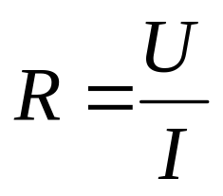
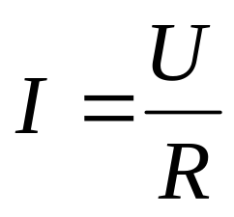
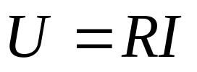
或 或
电阻的基本单位是 1Ω(欧姆)= 1V/1A，
其它单位有 1KΩ = 10³Ω 、1MΩ= 10⁶Ω
电阻的倒数称为电导，用表示G， G =1/ R
电导的基本单位是西门子，简称西(S)

Slide 26
1.3基尔霍夫定律
KCL指出：任一时刻，流入任一节点电流的代数和等于零，即ΣI=0。如果规定流入节点的电流为正时，则流出节点的电流为负。
KVL指出：任一时刻，电路中任一回路沿绕行方向各元件电压降的代数和等于零，即ΣU=0。元件的电压降与绕行方向相同时为正、电压降与绕行方向相反时为负。

Slide 27
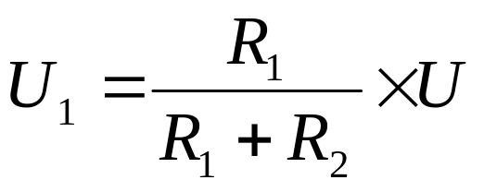

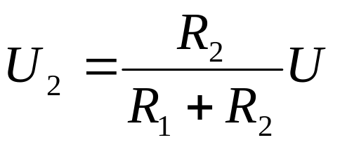
1.4电阻的串联、并联
两个或多个电阻通过同一电流的连接方式称为电阻的串联，
n个电阻串联的等效电阻是R = R1＋R2＋…＋Rn
两个电阻串联的分压公式是：
,

Slide 28
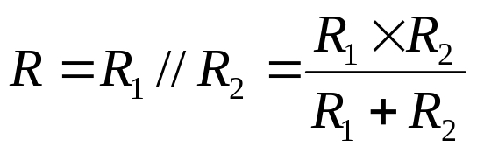
两个或多个电阻接在同一电压下的连接方式称为并联。
n个电导并联的等效电导是：
G = G₁＋G₂＋…＋ Gn
两个电阻并联的等效电阻是

Slide 29
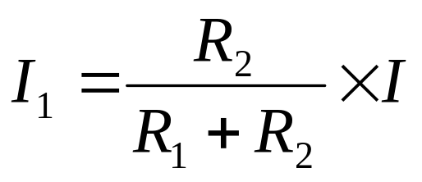
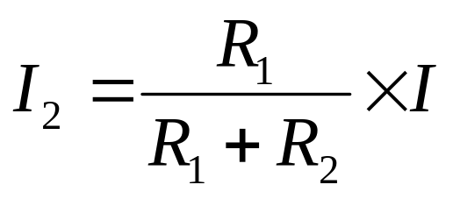

两个电阻并联的分流公式是：
,

Slide 30
等效的原则：
①等效前、后电路在端口上的电压和电流保持不变。
②等效电路只能用来求解等效电路以外电路的电压、电流，而不能求解等效电路以内各部分的电压和电流。
计算等效电阻要注意其特点：短路线和对称性。当两点电位相同时，这两点之间的 连线上没有电流，可以开路也可以短路。

Slide 31
1.5等效电源定理
——戴维南定理和诺顿定理
在计算复杂电路中的某一个元件上的电压或电流时，可以把除这个元件以外的部分等效为一个电压源电路或一个电流源电路，形成简单电路后再求解。
电压源电路用恒压源U_{S}和内阻R_{O}的串联表示；
恒压源的输出电压不变、输出电流由外电路决定。
电流源电路用恒流源 I_{S}和内阻R_{O}的并联表示。恒流源的输出电流不变，输出电压由外电路决定。

Slide 32
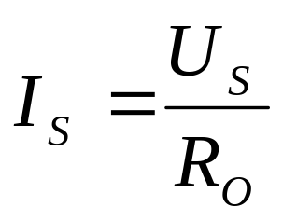
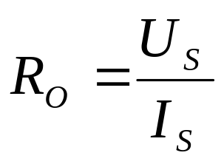
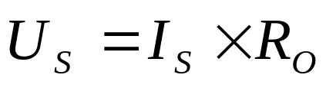

恒压源与恒流源不可以等效转换；
电压源与电流源可以转换，转换条件是

Slide 33
戴维南定理指出，任何一个线性有源二端网络可以用一个恒压源U_{S}和一个内阻R_{O}的串联来等效，U_{S}等于有源二端网络的开路电压，R_{O}等于有源二端网络除源后的等效电阻。
诺顿定理指出，任何一个线性的有源二端网络可以用一个恒流源I_{S}和一个内阻R_{O}的并联来等效，I_{S}等于有源二端网络的短路电流，R_{O}等于有源二端网络除源后的等效电阻。
除源，即令恒压源电压为0（用短路代替），以及恒流源电流为0（用开路代替），但要保留电源内阻。

Slide 34
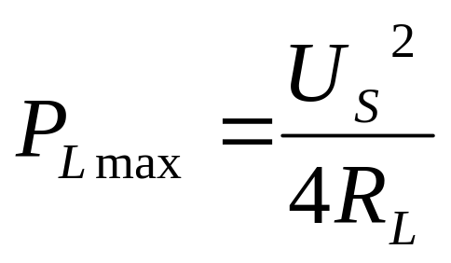
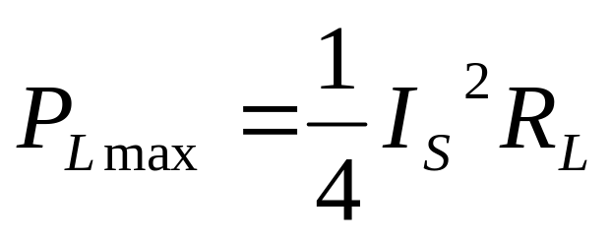
在戴维南等效电路或诺顿等效电路中，负载获得最大功率又称作阻抗匹配或功率匹配，其条件是R_{L}=R_{O}，此时传输效率为：
η=P_{L} /P_{E} = 50％
负载获得的最大功率为：
或

Slide 35
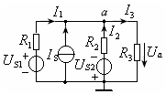
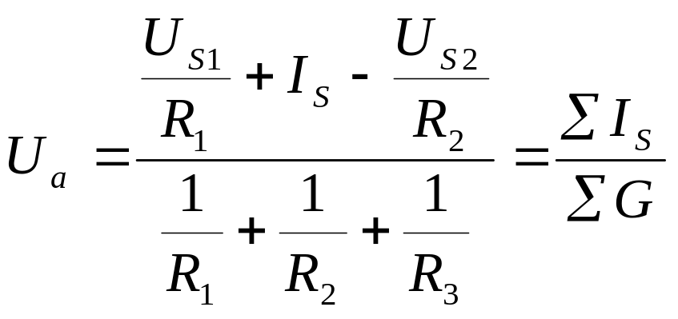
1.6 节点电压法
节点电压法以电路中的节点电压为待求量，根据节点电压就很容易的求出各支路的电流。计算两个节点间电压Ua的公式是
式中：∑I_{S}代表有源支路流入节点a的电流代数和，流入为
正，流出为负；
∑G代表电路除源后连接在a与地之间各支路的电导
之和，各项均为正。

Slide 36
1.7 叠加原理
叠加原理指出线性电路中任何一个元件上的电流（或电压）等于电路中各个独立电源单独作用时在该元件上产生的电流（或电压）的代数和。
注意: 不能用叠加原理计算功率。

Slide 37
用叠加原理分析电路的步骤是：
第一步 规定给定电路中各元件上电压和电流的参考方向；
第二步 画出各电源单独作用时的分量电路，规定各元件上分量电压、分量电流的参考方向，求解这些分量。
第三步 根据分量电压和分量电流计算给定电路中各元件上的总电压和总电流。

Slide 38




例：用叠加原理方法求4Ω电阻上电流

Slide 39
1.8 受控源与二端口网络
受控源是输出电压或电流受电路输入电压或电流控制的四端（二对端口）元件。
受控源分为四类：
电压控制的电压源、电压控制的电流源、
电流控制的电压源、电流控制的电流源。
分析受控源电路，关键要保留控制量的存在，所有在独立源电路中使用的定律、规则和方法在受控源电路中仍适用。

Slide 40

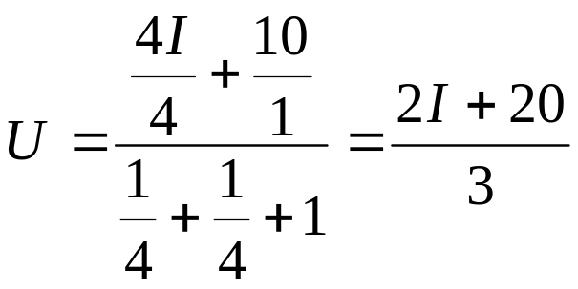
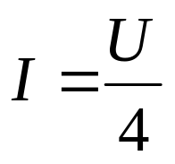
例：将上面左边的电路转换成右边电路，利用节
点电压法求出电压U及电流I。
将 代入后得到U=8V,I=2A

